Slide 1
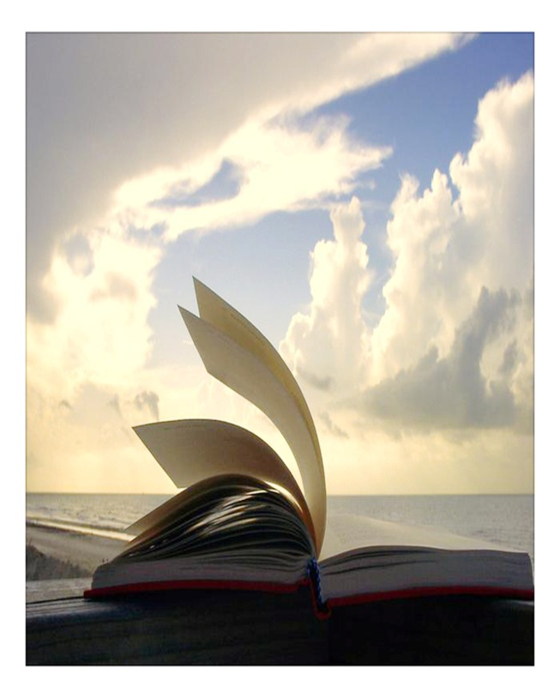
Краснодарский край, Отрадненский район, станица Спокойная, муниципальное бюджетное общеобразовательное учреждение средняя общеобразовательная школа №11 Проект Великое русское слово!
И слово русское мы каждый день несем Как истинную ценность, как святыню…
Носенко О.Д., Соловьева Л. Д., Уварова Г. В., учителя русского языка и литературы

Slide 2
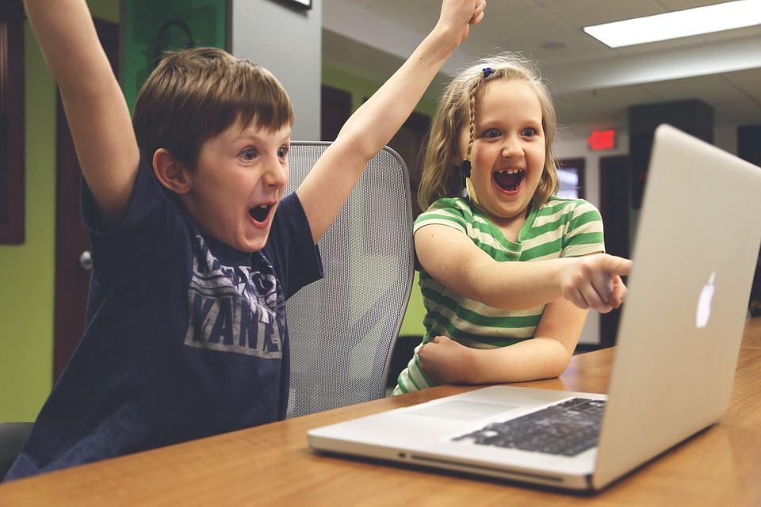
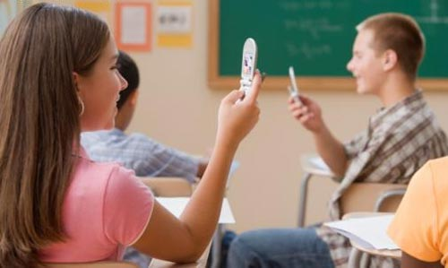
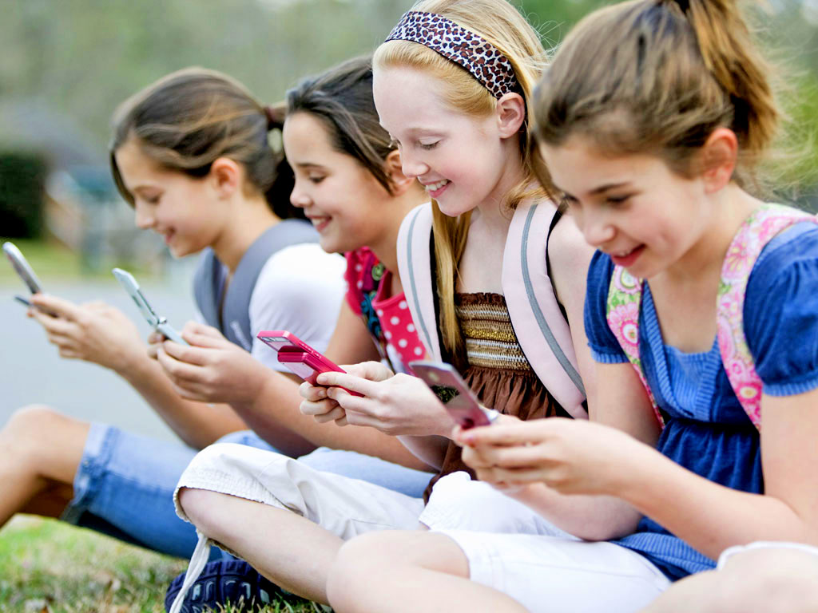
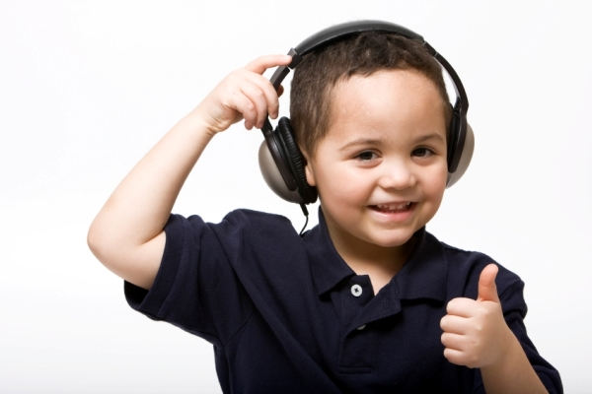
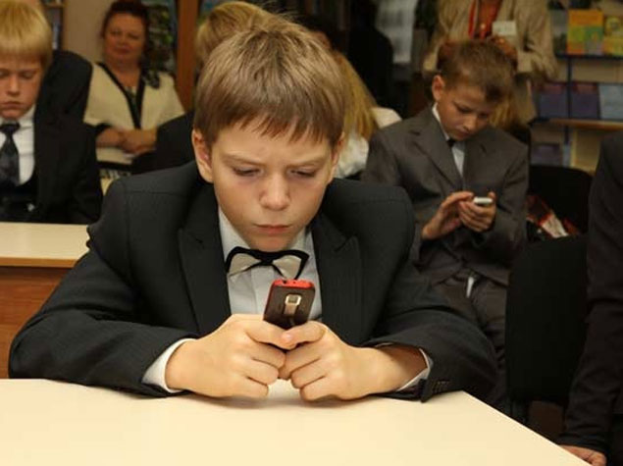
А есть ли жизнь за пределами браузера???

Slide 3
«Школа - это прежде всего книга. Воспитание- прежде всего слово, книга и живые человеческие отношения…» В.А.Сухомлинский. Цель проекта - создание условий для формирования нравственных и духовных качеств личности, развития языковой культуры, поддержания интереса к русскому языку, литературе и чтению.

Slide 4
«Слово исследователей» – выявление интересов учащихся к процессу чтения, анализ читательских формуляров, создание дидактических материалов для исследования уровня владения нормами русского языка «Слово репортёров» – освещение мероприятий на школьном сайте, в районной газете «Сельская жизнь, через общешкольную газету «Зеркало» Слово режиссёров –постановщиков» - помощь в организации и проведении литературных праздников, композиций, постановок по материалам литературных произведений.

Slide 5
Слово языковедов» – помощь в проведении дискуссий, диспутов на языковую тематику Слово умников и умниц» – помощь в организации и проведении интеллектуальных марафонов, викторин, олимпиад. «Слово литераторов» – помощь в проведении дискуссий, дебатов на литературную тему, библиотечных уроков, конкурсов поэтического мастерства и т.д. «Слово аналитиков» - награждение учащихся, учителей по номинациям, отзывы учителей, родителей учащихся о проекте. Создание календаря – альбома, о результатах ключевых мероприятий проекта»Великое Русское Слово»

Slide 6
«Слово о Боге» «Слово о Себе» «Слово о Мире» «Слово о Войне» «Чистое Слово» «Слово о Словах» «Живое, Острое, Меткое Слово» «Слово Президента»

Slide 7
«Слово Губернатора» «Слово Библиотекаря» «Моё слово» «Слово – Образ» «Искусство Слова» «Родное Слово» «Интернет – Слово» «Слово об опыте»

Slide 8
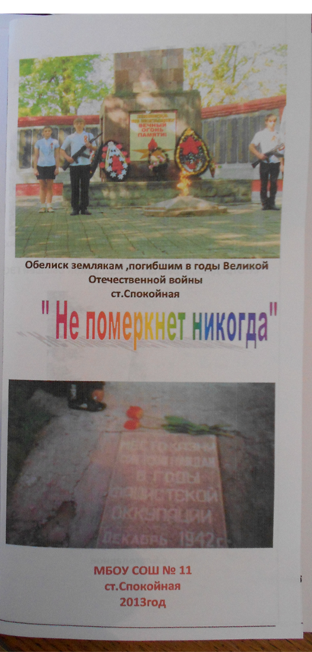
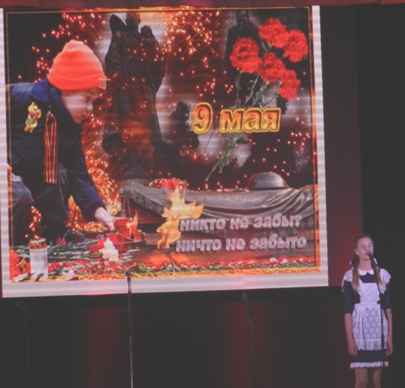
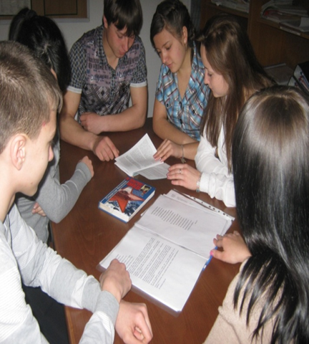
Слово о Войне
Выступление на
районной педагогической конференции.

Slide 9
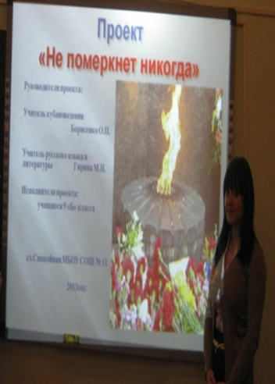
« Слово о Войне»
Призёры краевого конкурса«Лучший проект по кубановедению.
Победители краевого интернет – проекта «Победа деда – моя Победа»
Материалы исследовательской деятельности учащихся помещены в Книгу Памяти Отрадненского района
360 публикаций в рамках акции «Летопись Победы»
Победители муниципального конкурса чтецов «Строки, опалённые войной»
Выступление на краевом семинаре «Кубань – многонациональный край»

Slide 10
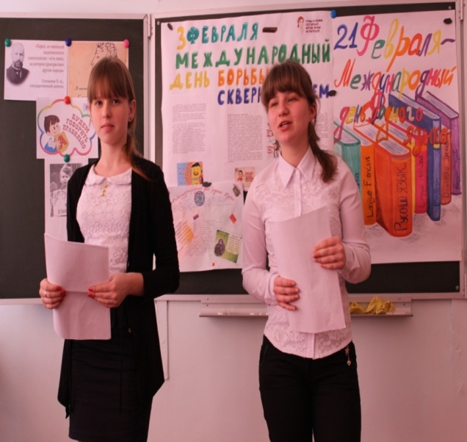
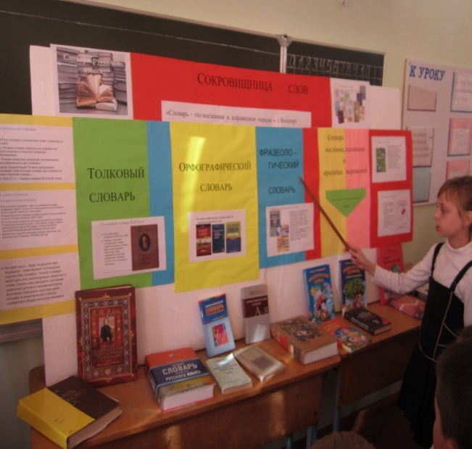
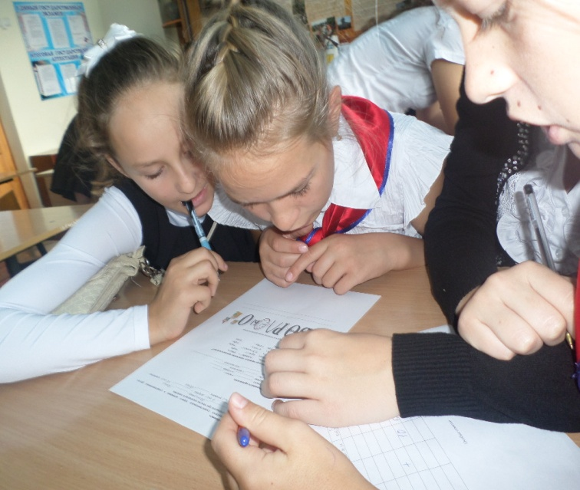
«Чистое Слово»
Акция:
«Долой сквернословие»
Игра по станциям
«Русский язык, мой язык!»
Интеллектуальный марафон
«Его величество Слово»

Slide 11
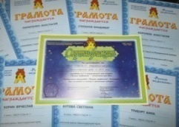
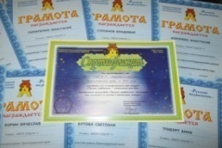
Победители и призёры: | Кол – во уч-ся
Муниципального этапа Всероссийской олимпиады школьников по русскому языку и литературе | 4
Всероссийской дистанционной олимпиады по русскому языку «Продлёнка» | 14
Районного уровня Международного конкурса «Русский медвежонок» | 16
Муниципального конкурса сочинений «Я люблю свой русский язык» | 5
Международной предметной олимпиады «Буквознайка» | 15
Всероссийской дистанционной олимпиады по литературному чтению | 5
Всероссийской дистанционной олимпиады по русскому языку «Пиши правильно» | 3
Олимпиады «Талантливая молодёжь Кубани» | 3

Slide 12
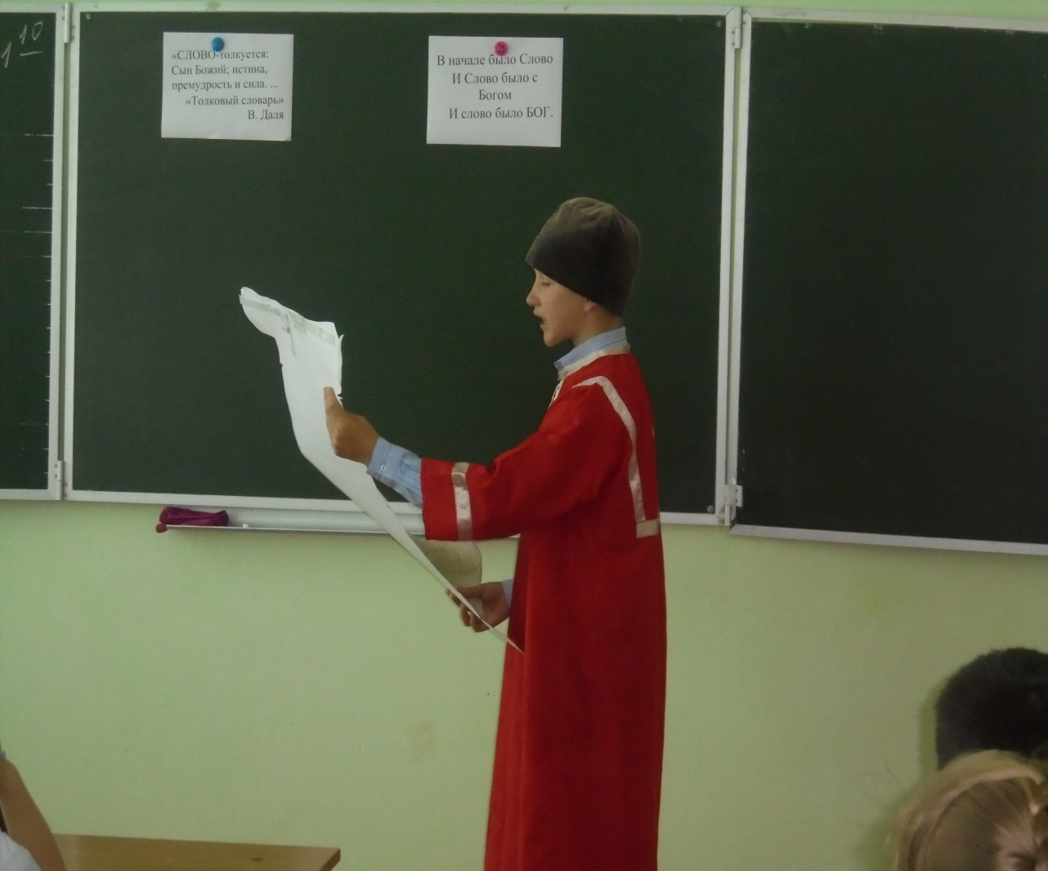
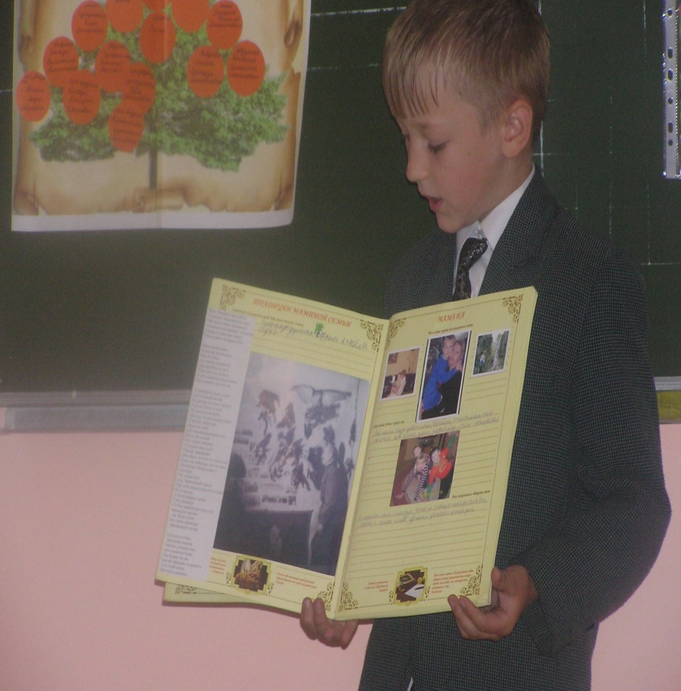
«Слово о Боге» « Слово о себе»
Беседы с учащимися начальной школы
«В начале было Слово…»
Победы в муниципальных конкурсах
«Я и мой мир»,«Лучшая родовая книга Отрадненского района».

Slide 13
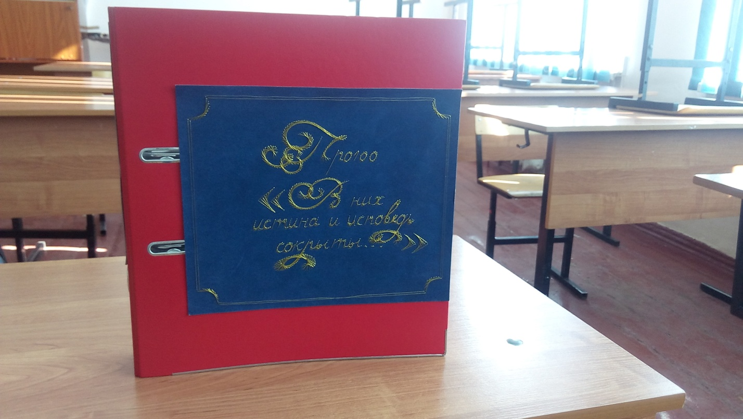
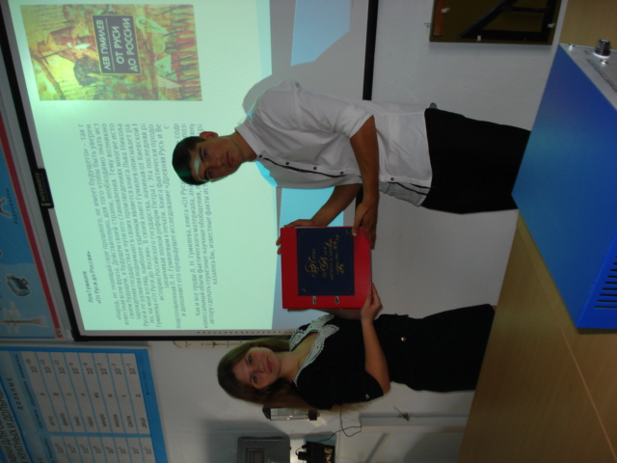
«Слово Президента»
Разработка и презентация проекта «Про 100»

Slide 14
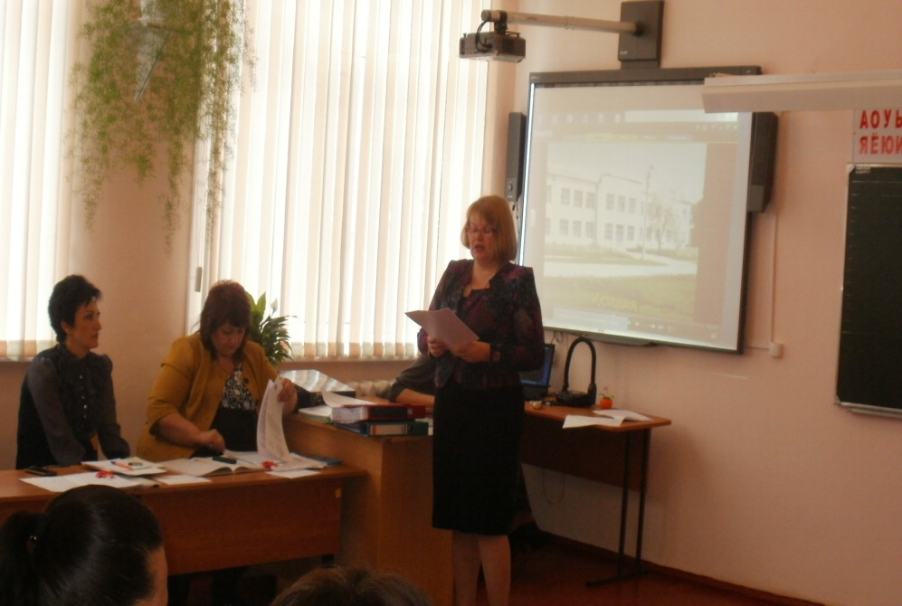
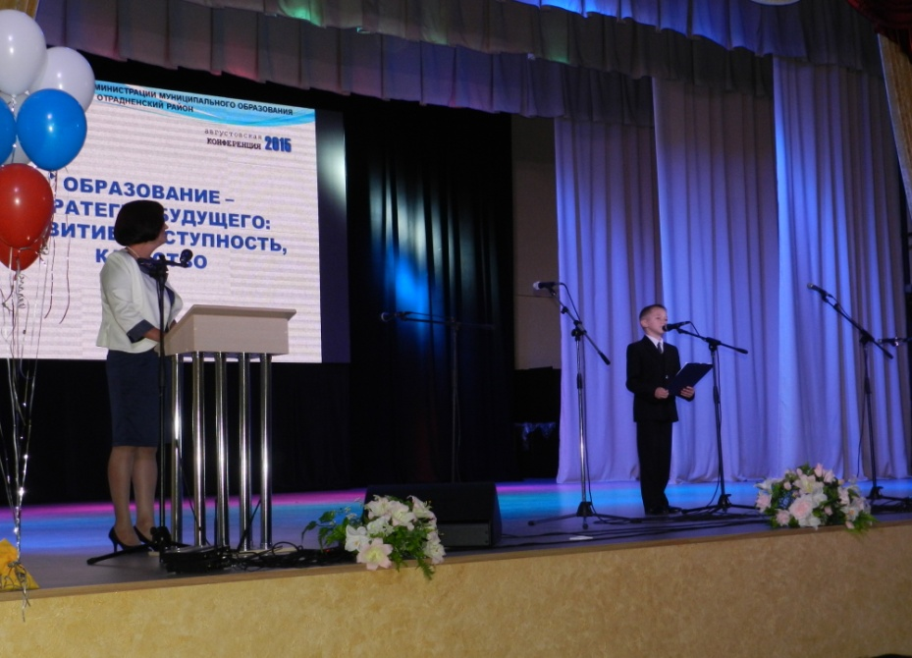
«Слово об опыте»
Районный семинар директоров
Районная педагогическая конференция

Slide 15
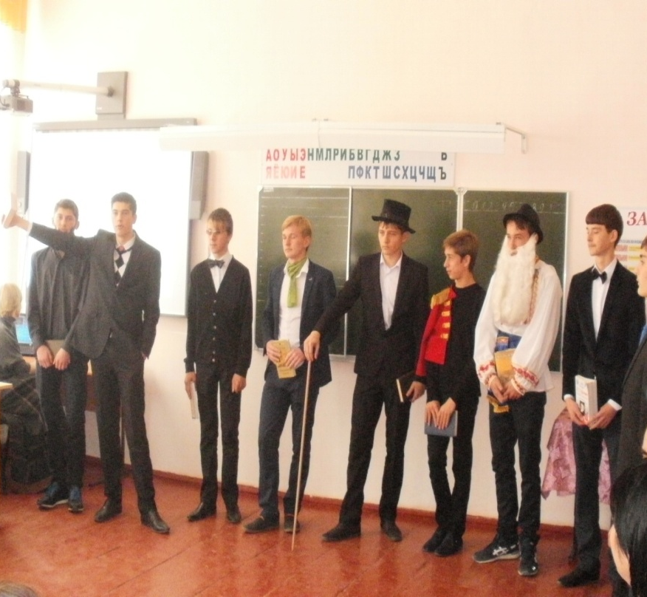
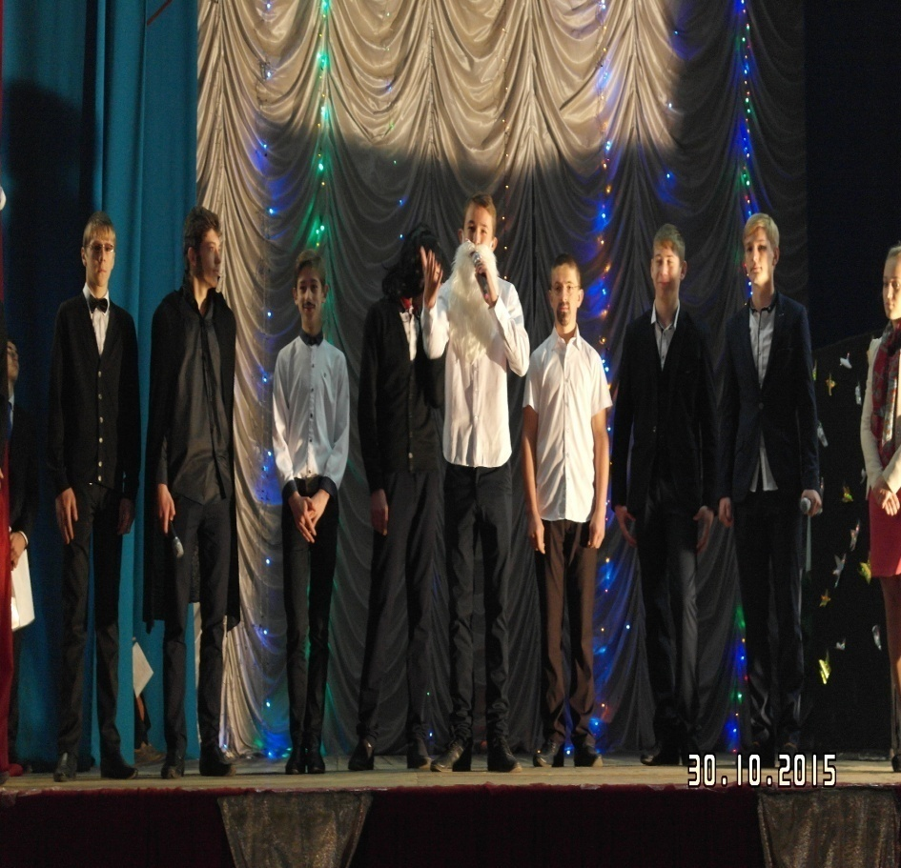
Учащиеся
в роли писателей и поэтов на литературном празднике
Выступление на районном семинаре директоров

Slide 16
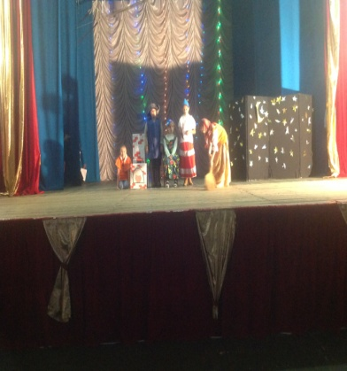
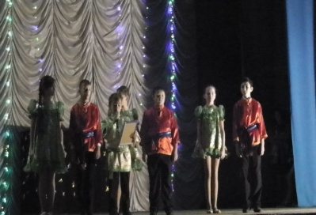
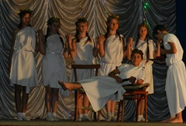
Литературный праздник
«Живые страницы»

Slide 17
Результаты проектной деятельности:
Увеличение числа учащихся – участников дистанционных олимпиад, творческих конкурсов по русскому языку и литературе:
2013 - 2014 |  | 2014 - 2015 |  | 2015 - 2016
всего | Победители, призёры | всего | Победители, призёры | всего | Победители, призёры
164 | 29 | 275 | 41 | 350 | 67
Увеличение количества учащихся, занимающихся проектной деятельностью.
2013 - 2014 | 2014 - 2015 | 2015 - 2016
52% | 67% | 100%

Slide 18
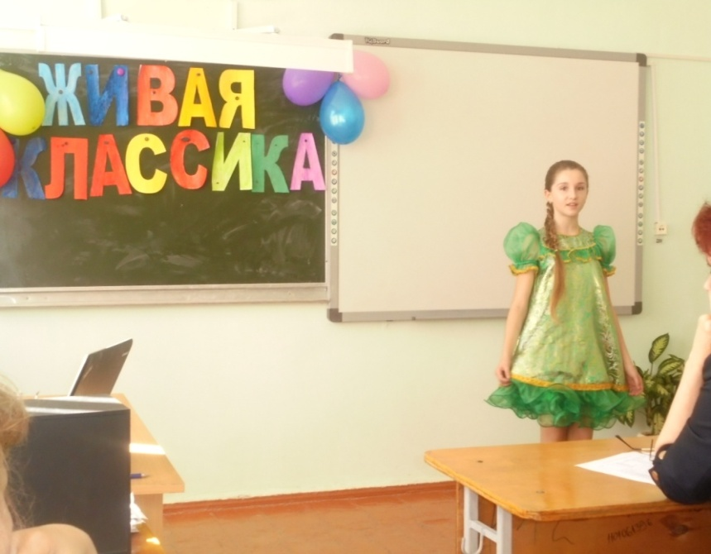
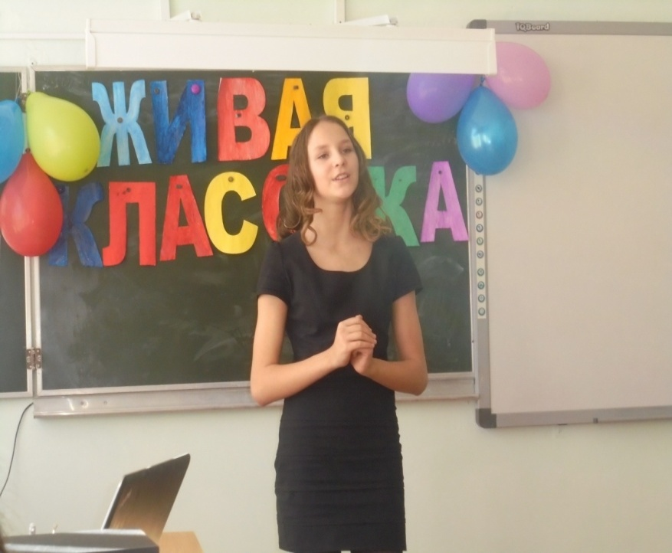
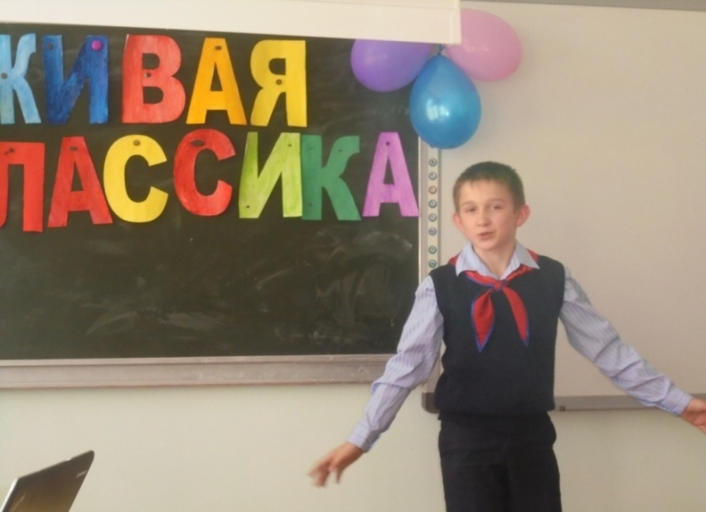
В 2016 году в конкурсе «Живая классика» использованы отрывки из серии 100 книг президента
Конкурс «Живая классика»
2013 - 2014 |  | 2014 - 2015 |  | 2015 - 2016
участники | победители | участники | победители | участники | победители
8 | - | 14 | 1 | 36 | 3

Slide 19
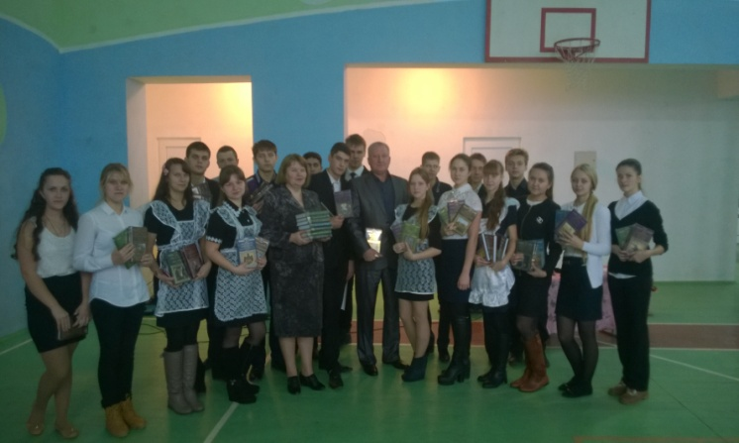
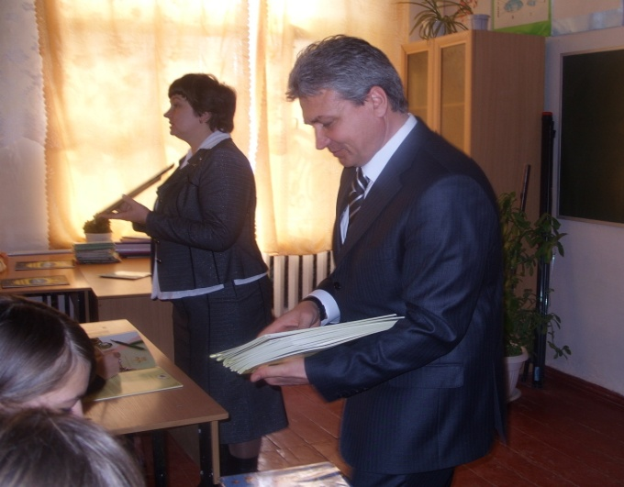
Позитивная динамика численности учащихся, проявляющих интерес к чтению, к слову, как средству формирования нравственных и духовных качеств личности. Укрепление партнёрства школы с общественностью, родителями.
Подарок от главы Спокойненского сельского поселения И. А. Егорова по результатам проектной деятельности (серия книг История России в романах)
Встреча с главой муниципального образования Отрадненский район
А. В. Волненко

Slide 20
СПИСОК ИСПОЛЬЗУЕМОЙ ЛИТЕРАТУРЫ Аннушкин, В. И. Язык и жизнь. Книга о русском языке — речи — слове. — М.: Русская школа, 2010. Журавлёв, В. К. Экология русского языка и культуры / В. К. Журавлёв // Русский язык и современность. Проблемы и перспективы развития русистики. — М., 1998. — С. 70-76. Журналы библиотека в школе №8, №11, №12 2014г. Ганзикова, Г. Сотрудничество плюс сотворчество. Часть 1. // Библиотека. – 2012. — № 1-3. Детское чтение на рубеже веков. Проблемы. Исследования. Прогнозы: сб.науч.тр./Рос.гос.дет.; сост:Е.И.Голубева, В.П.Чудинова-М.,2001г. ИНТЕРНЕТРЕСУРСЫ www.liveinternet.ru traditio-ru.org›wiki/Проект:Говорим_по-русски mou15.narod.ru›poslzvon/govorim_po_russki.html festival.mggu-sh.ru›Каталог работ›Работа участника›Говорим по-русски! spikhina.gusschool16.edusite.ru www.teacherjournal.ru

